Slide 1
Asperger syndrom og ADHD

Slide 2
Asperger syndrom
Asperger syndrom er en utviklingsforstyrrelse- forstyrrelse på flere sentrale utviklingsområder. Vil prege personen gjennom hele livet i mer el. mindre grad
Må sees på som en funksjonshemming hos personer som i utgangspunktet er normalt begavet. Funksjonsvansker spesielt knyttet opp til sosial samhandling og tilpasning i det daglige liv

Slide 3
Asperger Syndrom er en forståelsesvanske
”Misforståtte” personer: Skiller seg ikke ut utseendemessig, ofte misforstått, kan oppfattes som uoppdragne/uhøflige

Slide 4
1. Sosiale relasjoner- gjensidig samspill
Mer opptatt av aktivitet enn relasjon
Vennskap defineres som å gjøre noe sammen
Vansker ift å ta kontakt med andre, opprettholde kontakten, tilpasse seg andres behov og avslutte kontakt med andre
Vansker med spontant å dele opplevelser, følelser og interesser

Slide 5
Vansker med sosiale koder og spilleregler
Kan fremstå som:
sosialt klønete, uhøflige, egosentriske, belærende, forelesende, omstendelige og detaljfokuserte
Vansker med å sette seg inn i andres tanker, følelser, opplevelser, hensikter, oppfatninger og forventninger

Slide 6
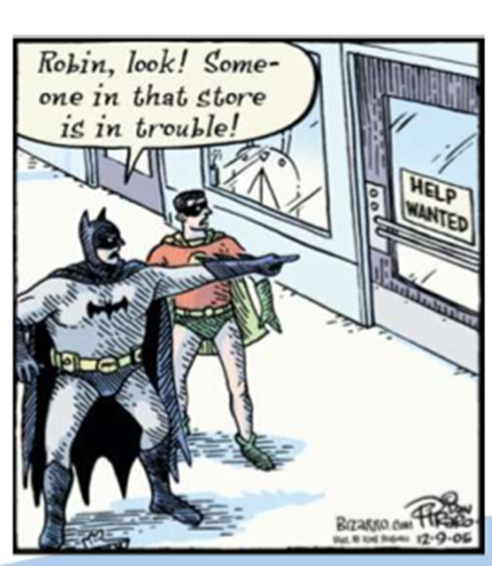
2. Kommunikasjon
Kan ha et veslevoksent, pedantisk språk
Misforstår og blir lett misforstått (tolkningsproblem)
Kan ha en konkret og bokstavelig oppfattelse
Vansker med:
ironi og sarkasme
vitser og uforståelig humor
billedlig tale
hvite løgner
avpasse stemmevolum, rytme og tonefall
dobbel betydning
Starte og avslutte samtaler

Slide 7
bytte tema
vite hva det er passende å snakke om i ulike sammenhenger
small talk
uttrykke og forstå følelsesspråk
bli engasjert i andres interesser og følelser
dele gleder og interesser
reflektere over egne tanker
turtaking

Slide 8
Vansker med nonverbal kommunikasjon:
Tolke andres nonverbale utrykk
Kan virke likegyldige i kontakten: Lite utrykk (mimikk, gester) og begrenset bruk av kropps-språk
Dårlig blikk-kontakt
Monotont språk/avpasse volum
Avbryter fordi de ikke vet:
Når det er deres tur
Når og hvordan en kan skifte tema
Når en skal være lyttende
Åpne spørsmål er vanskelige

Slide 9
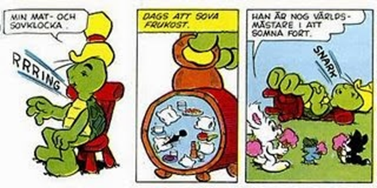
3. Repetitiv atferd og interesser
Rigiditets-og omstillingsvanske
Vansker med å takle at noe blir annerledes (rutinebrudd, nye personer, omgivelser)
Vansker med overganger
Rutiner, ritualer
Motiveringsvanske mer enn vegring og motvilje
Særinteresser, snevert interessefelt

Slide 10
Stress
Barn med Asperger syndrom har et høyere stressnivå enn andre

Slide 14
ADHD
Forstyrrelse av oppmerksomhet og aktivitet (ADHD) er en nevropsykiatrisk funksjonshemming
Det påvirker evnen til å fokusere og konsentrere seg om en bestemt oppgave.
ADHD omfatter også overdreven aktivitet og impulsivitet.

Slide 15
Manglende evne til å konsentrere seg, fokusere eller sitte stille
Vansker med å kontrollere impulsiv eller aggressiv atferd
Vansker med å regulere følelser
Sosiale vansker fordi barnet ikke får med seg hva som skjer

Slide 16
Asperger syndrom og ADHD
Forståelsesvansker kombinert med vansker med å regulere følelser og impulsive handlinger kan føre til situasjoner der barnet gjør ting som får uheldige konsekvenser for andre og dem selv.
Viktig å huske på at barnet ikke gjør dette for å være slem

